Slide 1
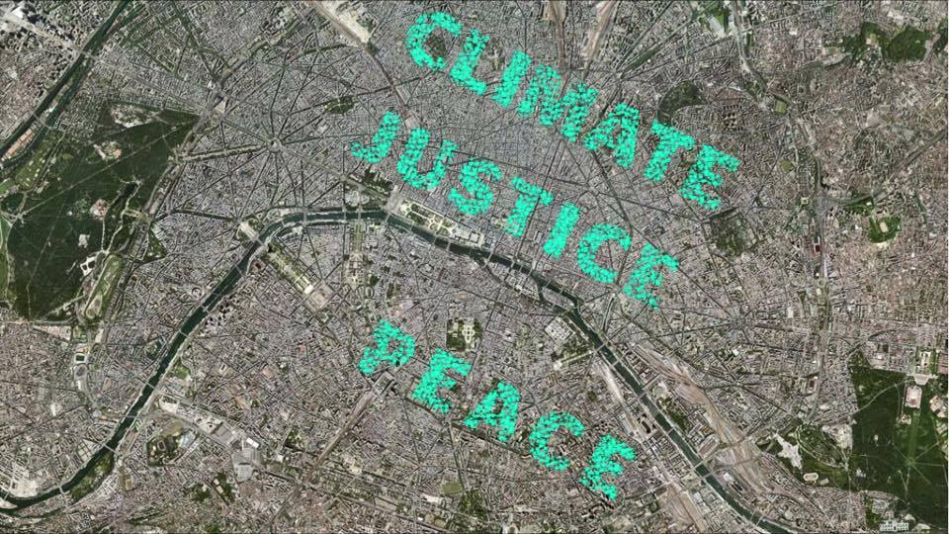
Miljøkamp er fredskamp
Gaute Eiterjord
1. nestleiar
Natur og Ungdom

Slide 2
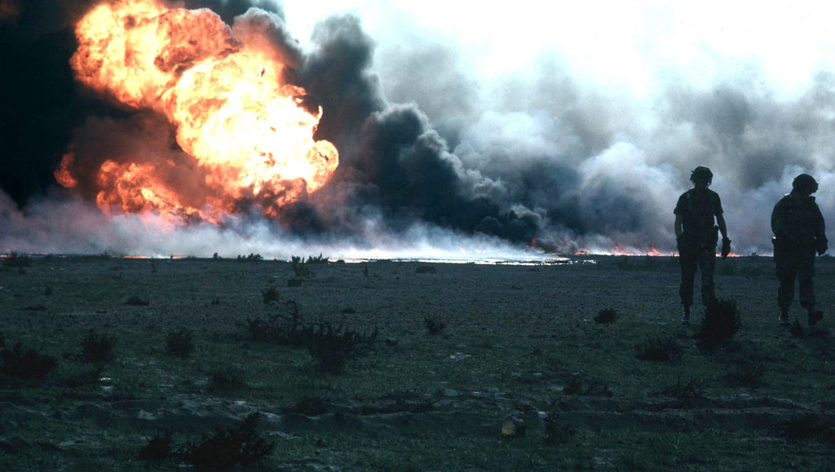

Slide 3
«Eg er meir redd for klimaendringar enn nokon militær konflikt»
Hans Blix, våpeninspektør for FN

Slide 4
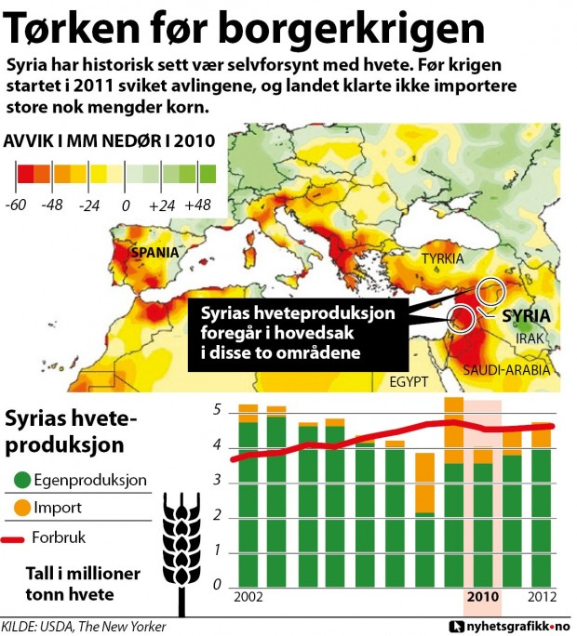

Slide 5
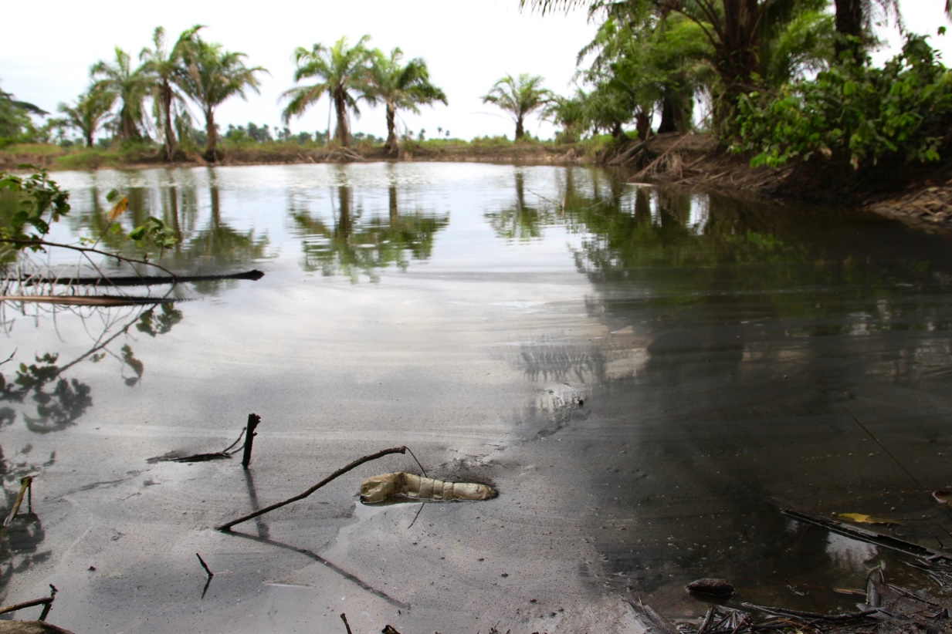
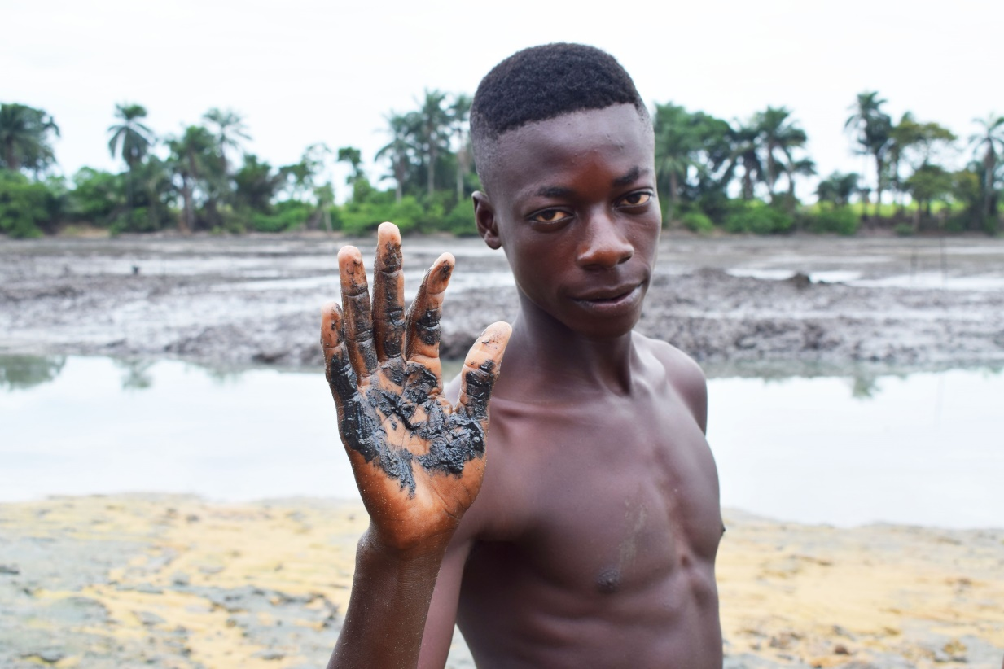
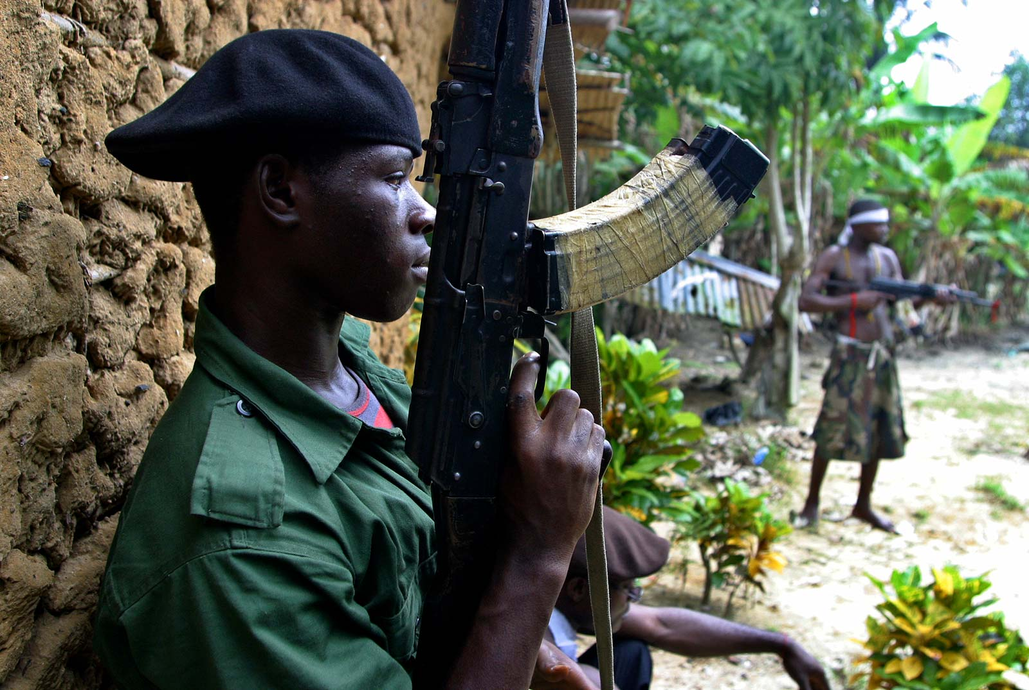


Slide 6
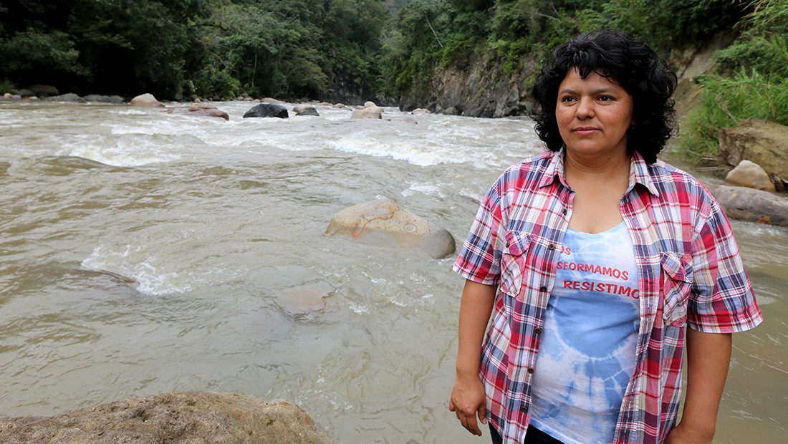

Slide 7
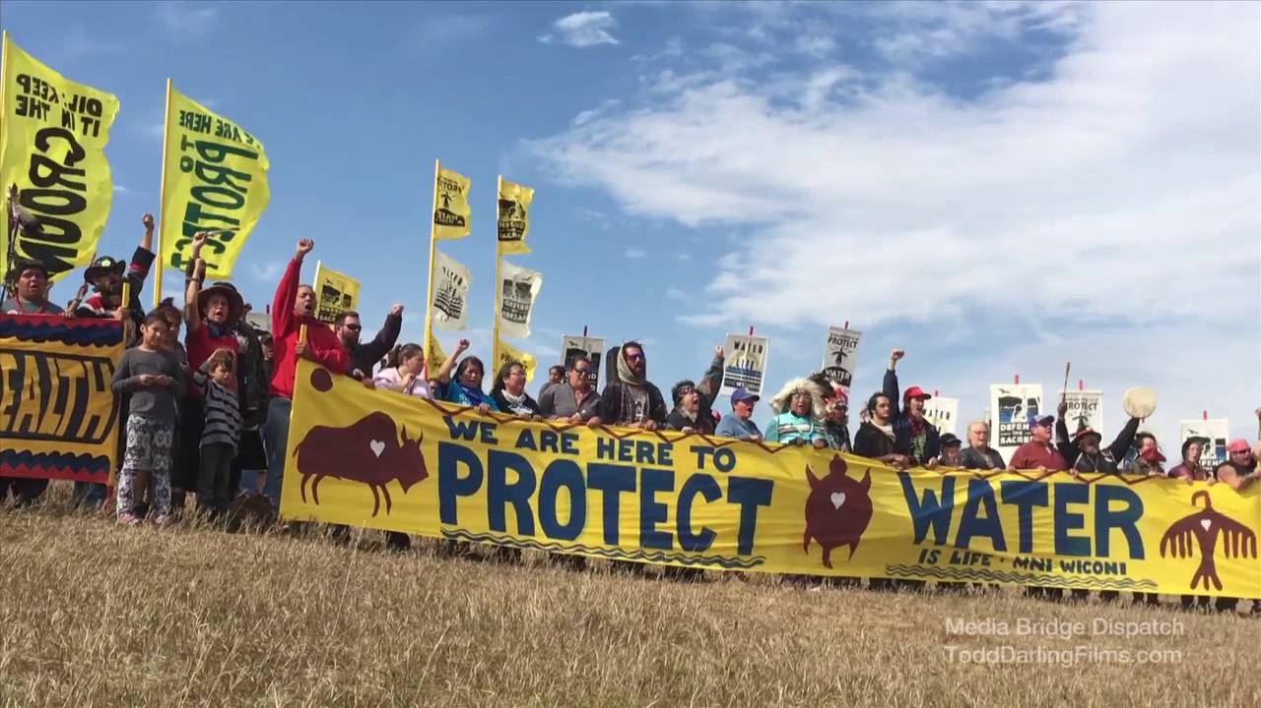
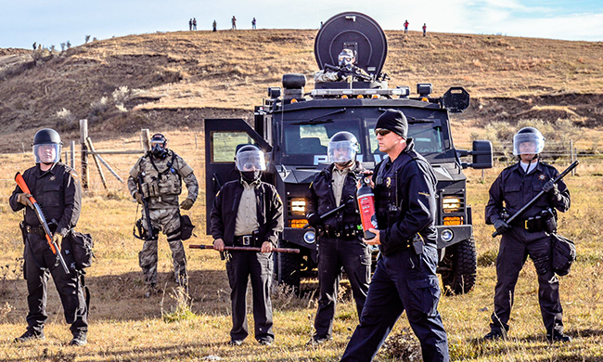
Standing rock

Slide 8
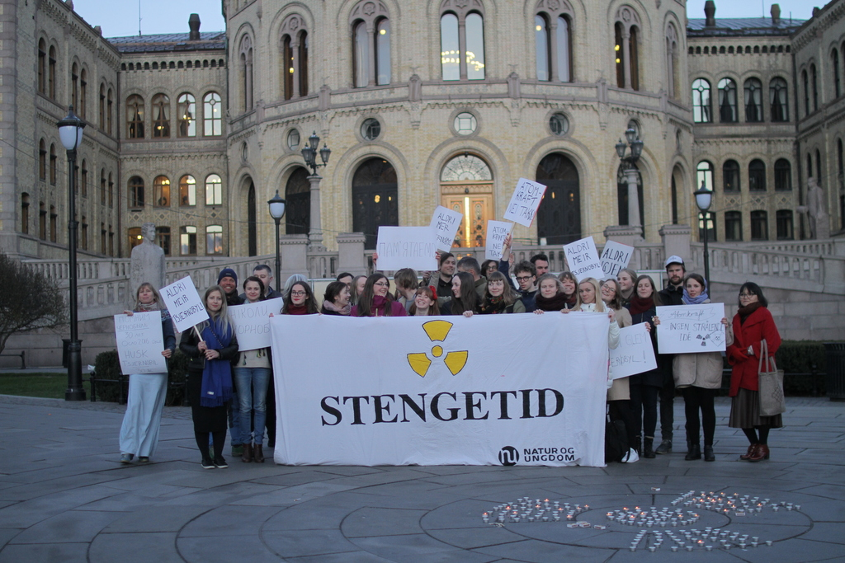

Slide 9


